Slide 1
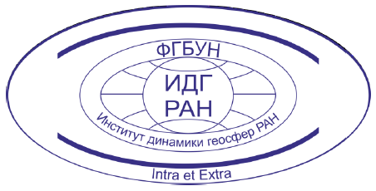
«Триггерные эффекты в геосистемах»
“Модель эволюции литосферы орогенов Высокой Азии”
4-7 июня 2019 г.
г. Москва
Алексеев Роман Сергеевич, ИФЗ РАН
rs.alekseev@physics.msu.ru

Slide 2
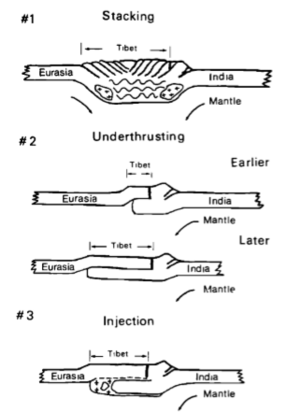
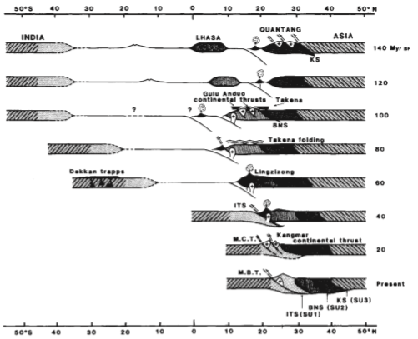
1984

Slide 3
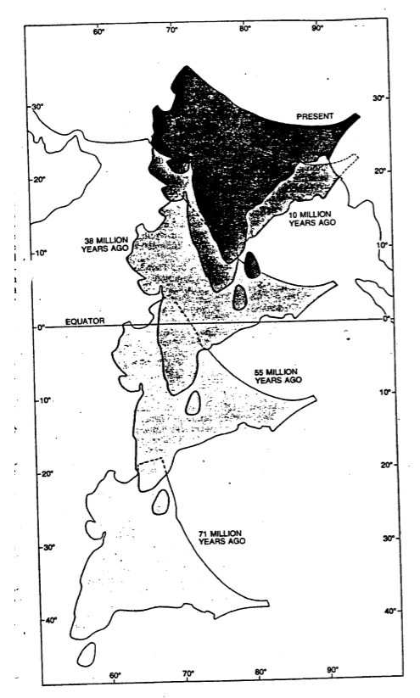
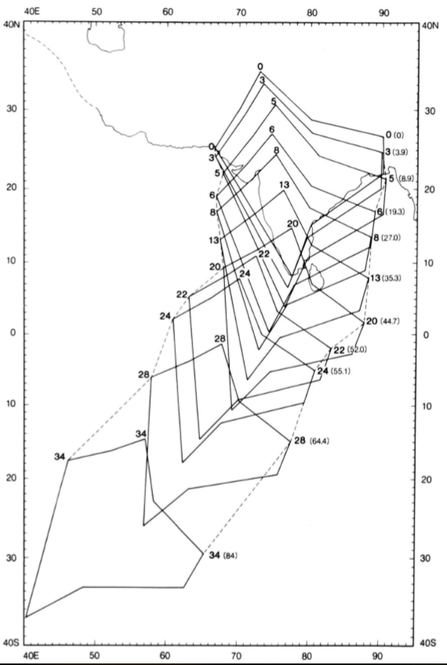

Slide 4
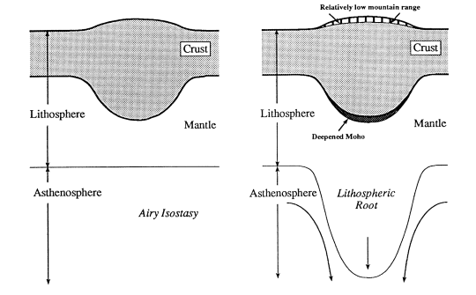
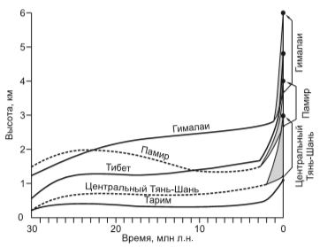

Slide 5
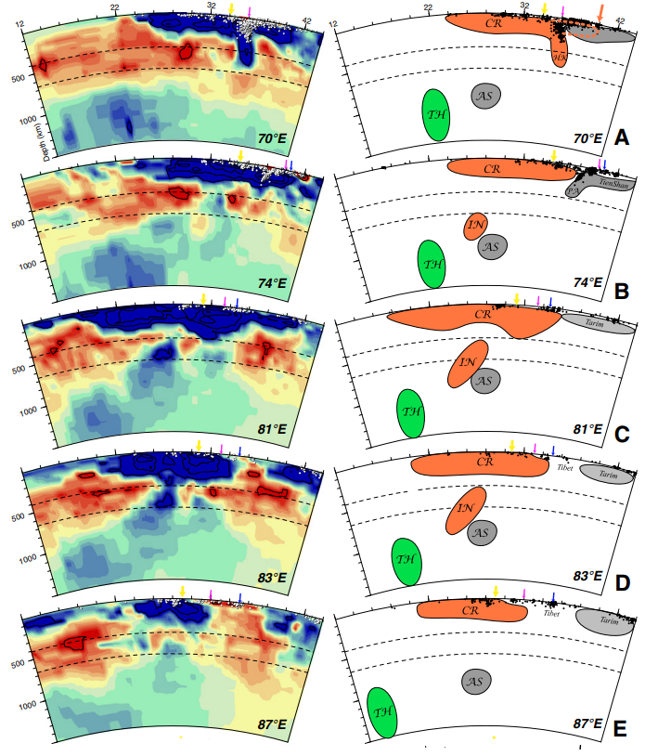
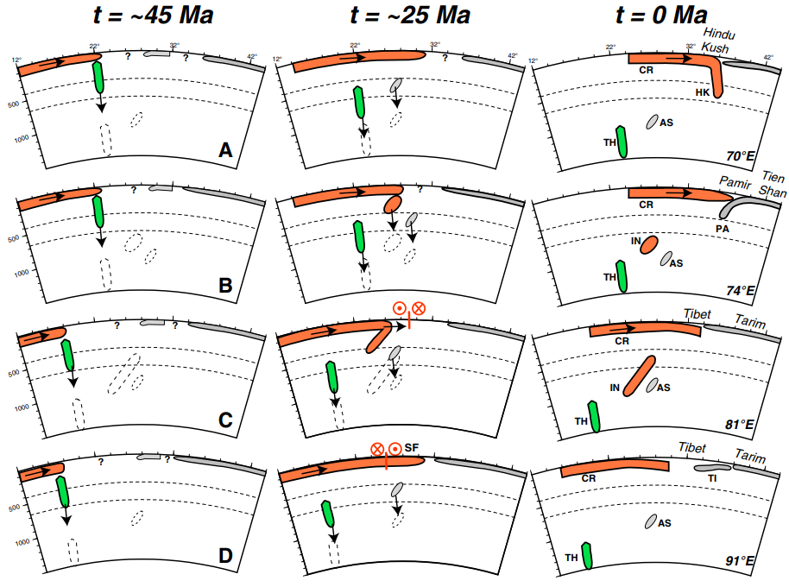

Slide 6
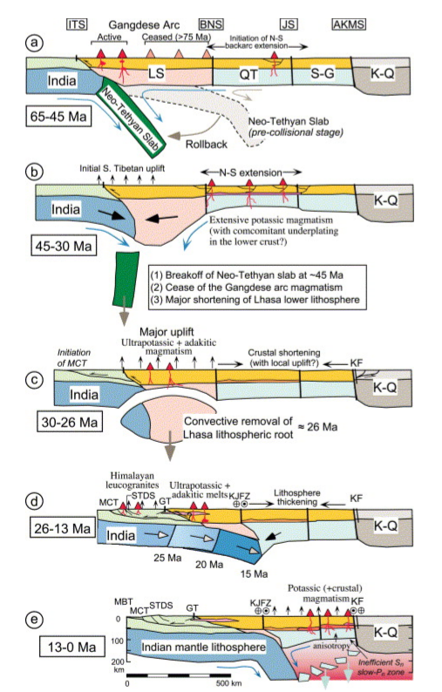

Slide 7
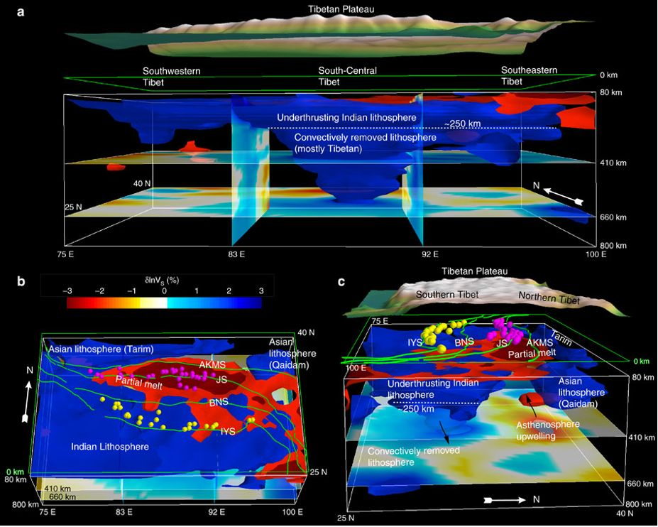
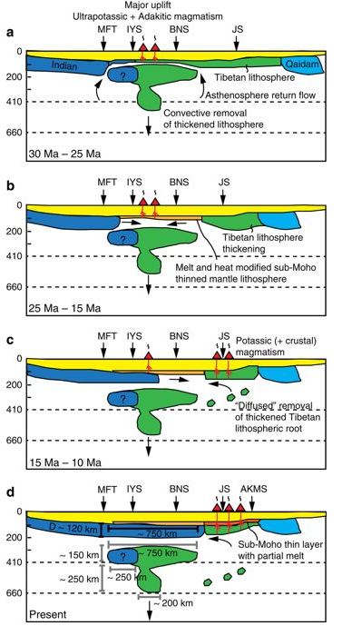
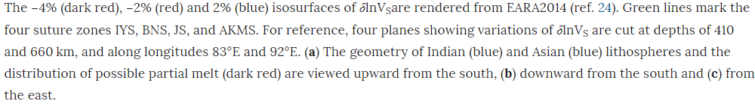

Slide 8
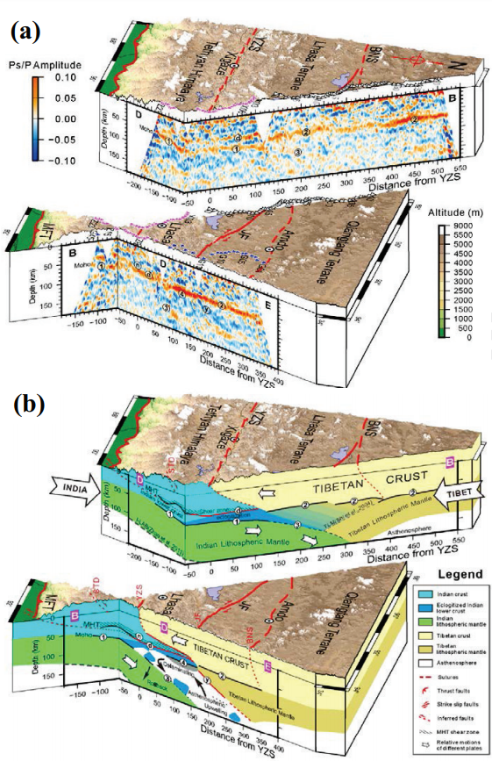

Slide 9
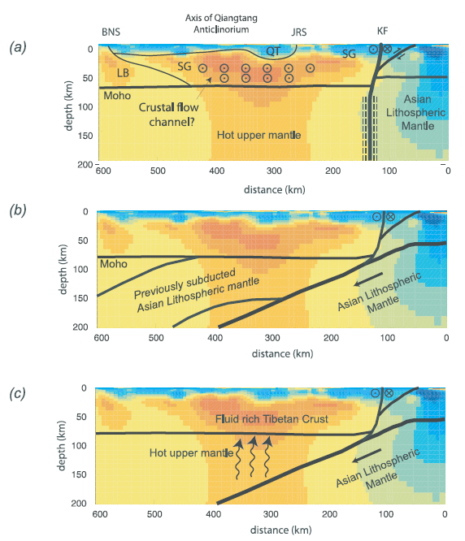
(a) Model is based on that of Owens
and Zandt [1997] with crustal structure adapted from Yin and Harrison [2000].
(b) Tapponnier et al. [2001].
(c) Alternative geometry for subduction of Asian lithosphere with a wedge of hot upper mantle overlying
the subducting Asian lithosphere. In both Figures b and c the location of the Asian lithospheric mantle
is taken from Kind et al. [2002].

Slide 10
МКА Разрывных Смещений
  Главный принцип реконструкции - нахождение ориентации главных осей тензора напряжений, для которых тензор приращений сейсмотектонических деформаций, рассчитанный по однородной выборке землетрясений, доставляет максимум диссипации внутренней упругой энергии.
  Главный критерий создания однородных выборок землетрясений - положительность диссипации упругой энергии после каждого сдвигового разрывного смещения на искомом тензоре напряжений.
  1) ориентации главных осей напряжений
  2) вид тензора напряжений
  3) однородные выборки механизмов очагов землетрясений.

Slide 11
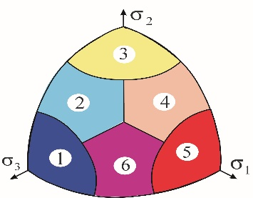
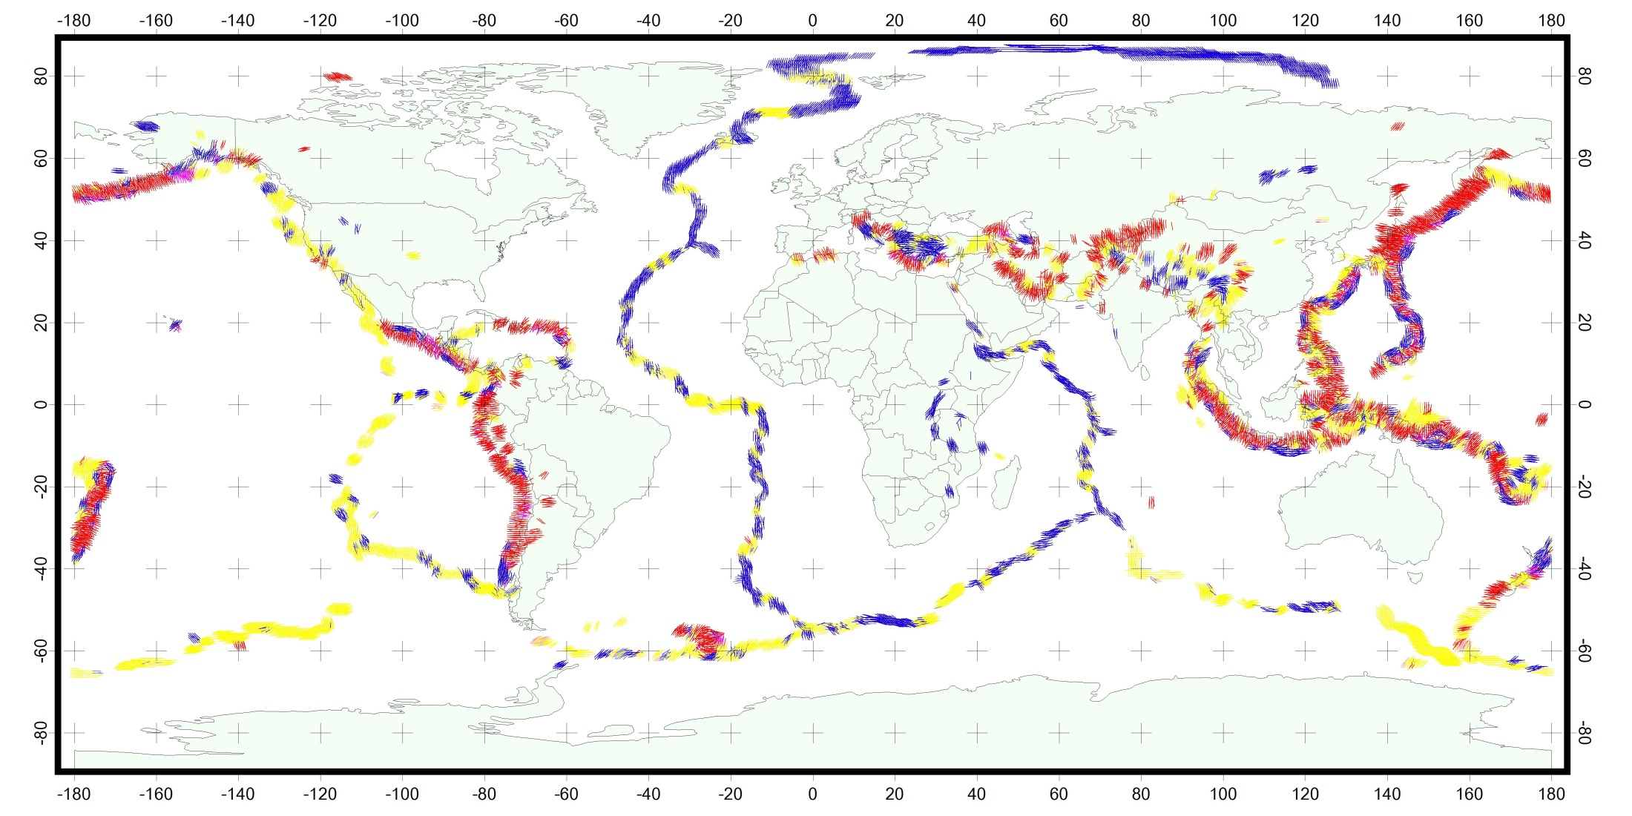
Гориз.
сдвиг
Поле главных осей
глобальных коровых напряжений
Гориз. растяжение
Гориз.
сжатие
Ребецкий, 2019

Slide 12
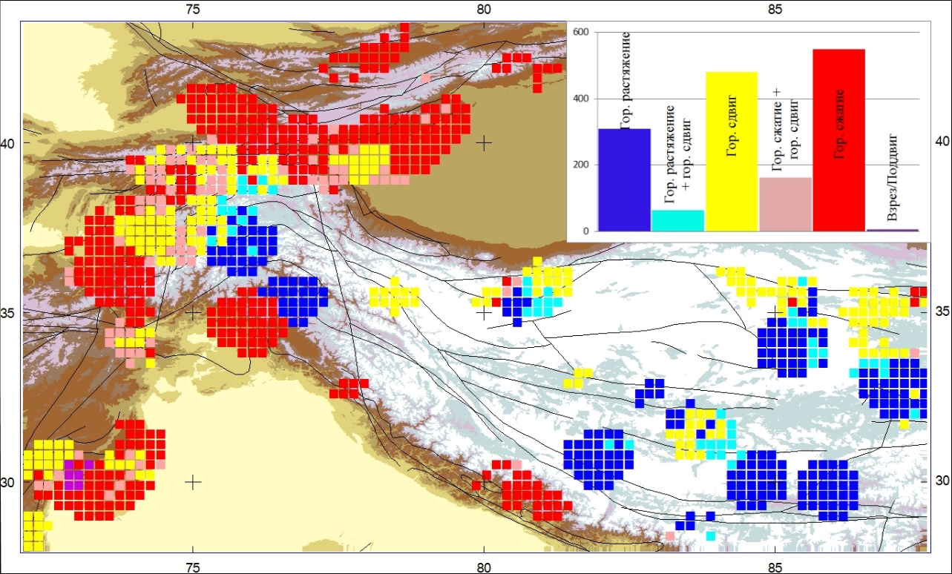
Геодинамический тип напряженного состояния

Slide 13
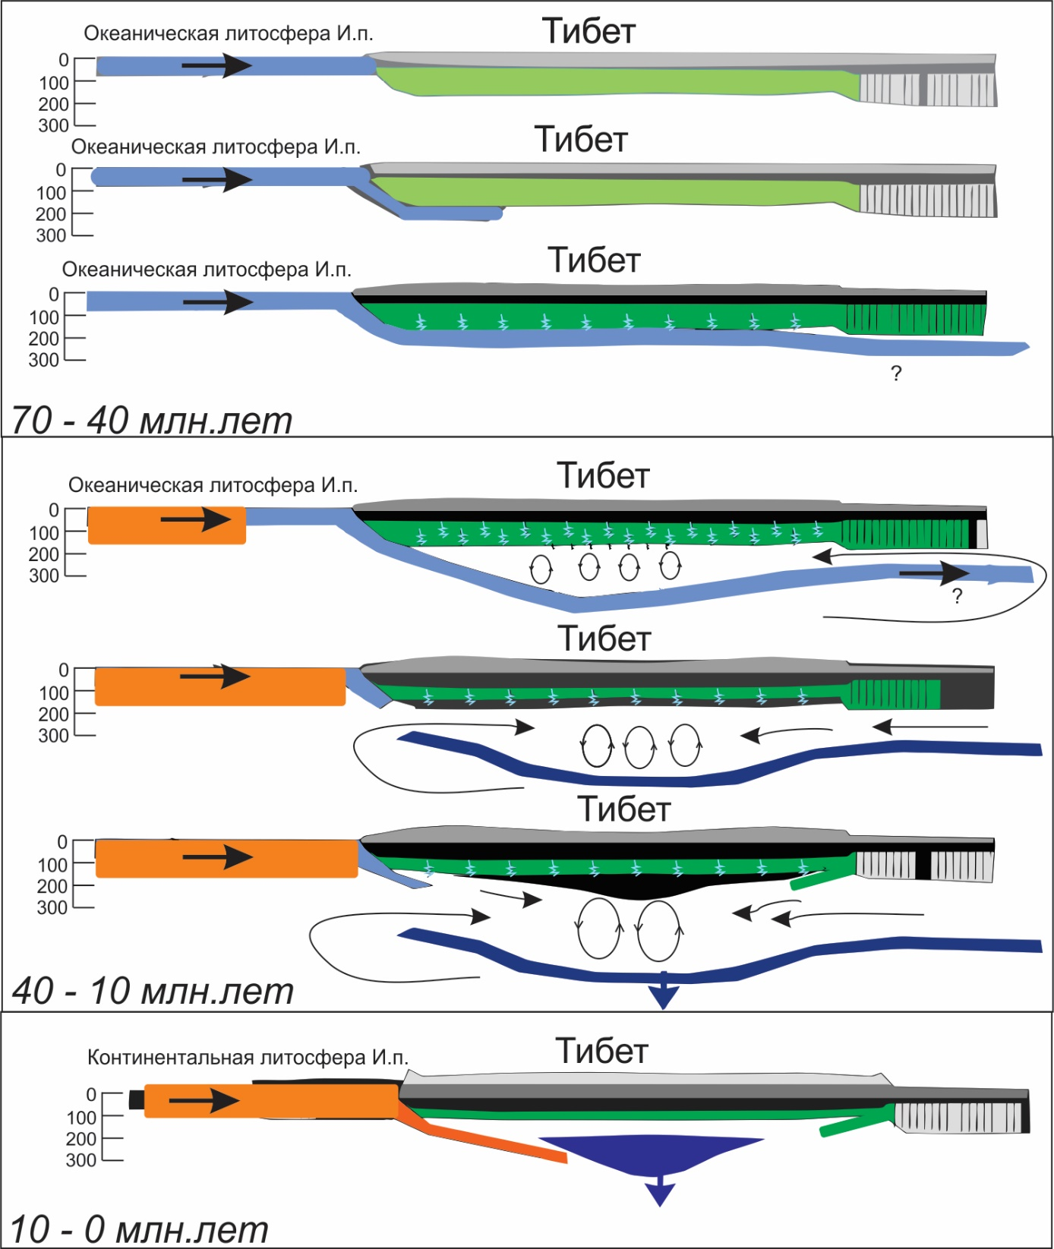

Slide 14
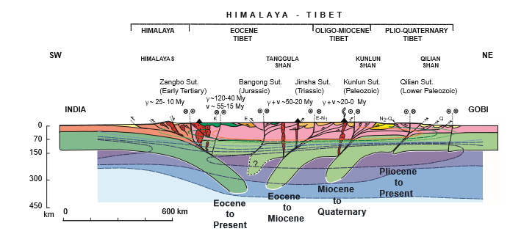
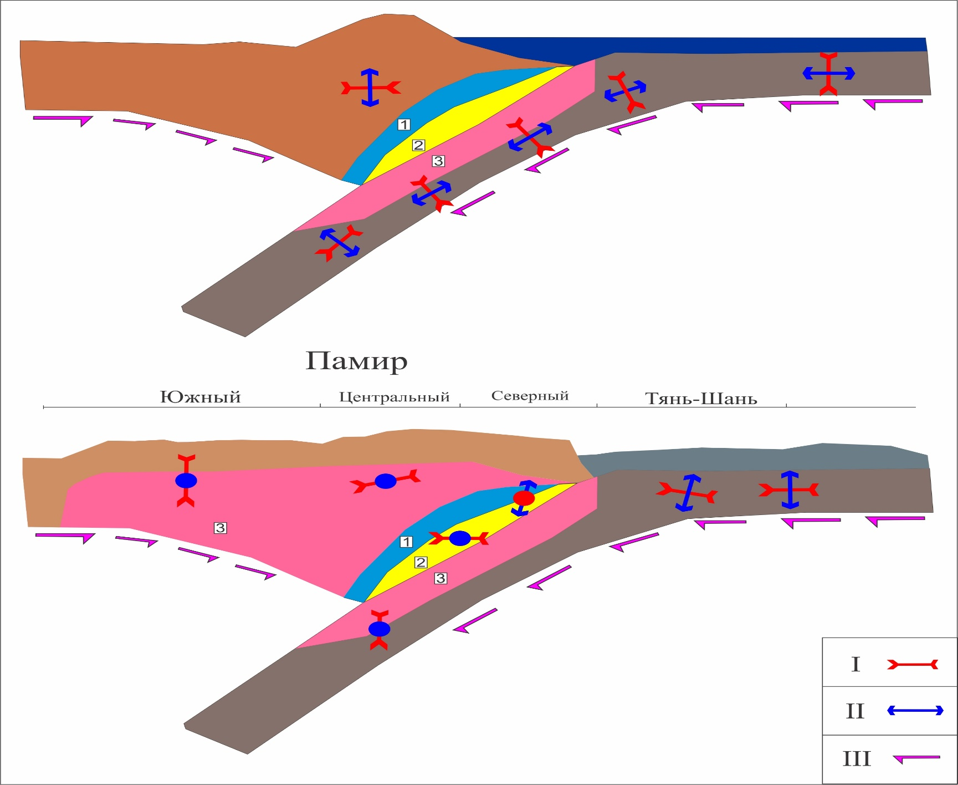

Slide 15
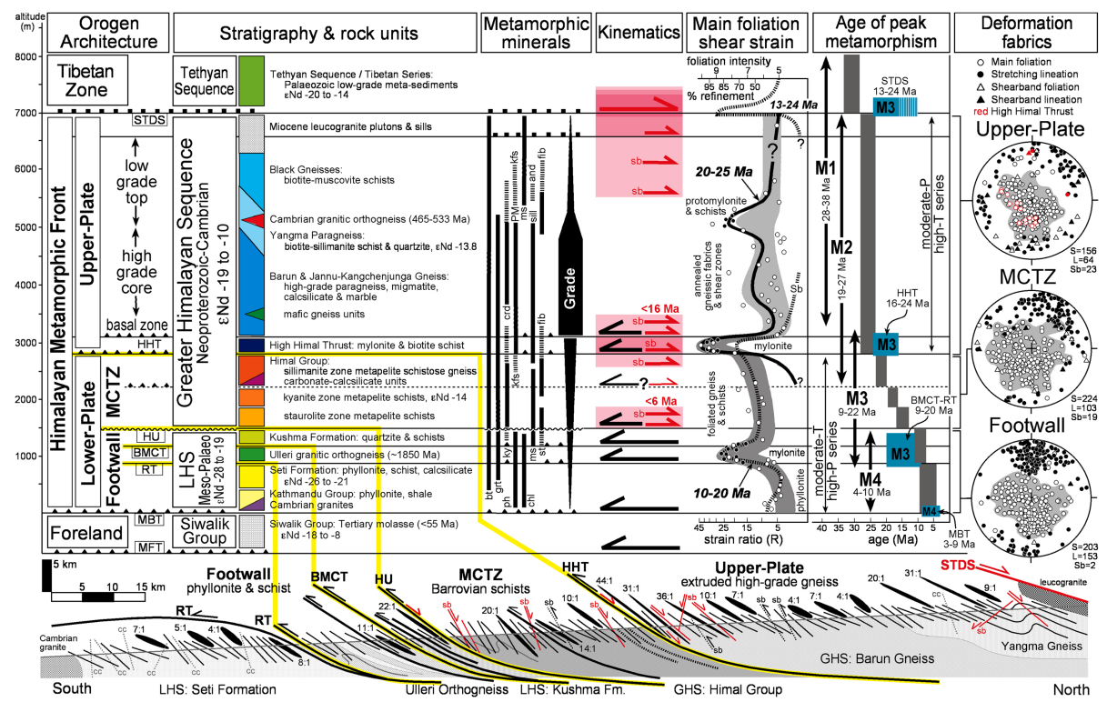

Slide 16
Спасибо за внимание!

Slide 17
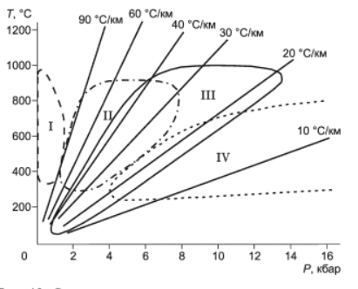
  Типы метаморфизма:
  Контактовый (grad T > 90 С/км, T = 350-1000 C, P = 0-1.5 кбар)
  Зональный метаморфизм умеренных давлений (grad T > 25-90 С/км, T = 300-900 C, P = 1.5-8 кбар)
  Метаморфизм при геотермическом градиенте, приближающимся к среднеземной величине (grad T = 18-45 С/км, T = 100-1000 C, P = 0.5-13 кбар)
  Колизионный (включая субдукционный) (grad T = 7-25 С/км, T не менее 200-300 C, P не менее 4 кбар, в субдукционных зонах Т до 1000 С, P до 40 кбар)
Ревердатто В.В., и др. 2017

Slide 18
